Slide 1

Decabot
By Prompteros
El concierge de expediciones de Decathlon.
Tú sueñas. Decabot empaca.

Slide 2

El comercio agéntico ya llegó, ¿Vas a seguir perdiendo ventas?
4.4x
+42%
US$3–5T
más conversión con recomendaciones de IA vs. búsqueda tradicional · McKinsey
tamaño proyectado del comercio agéntico global para 2030 · McKinsey
mejor conversión en tráfico referido por agentes de IA · Adobe Analytics 2026
Y la base para escalarlo ya existe dentro de Decathlon:
20.2%
€16.8B
1.23B
1,902
ventas netas 2025
productos vendidos
de la venta ya es digital
tiendas en 82 países

Slide 3

Un mercado outdoor que ya está en expansión
US$58B
US$93B
US$58B
US$93B
US$58B
US$93B
US$58B
→
Mercado global de equipo outdoor, 2026 → 2035 · +5.4% anual · Global Growth Insights
Trekking & camping
Ciclismo
Running

Slide 4

Así se pierde una venta de expedición hoy
40–90
40–90
40–90
40–90
minutos armando el kit de una expedición
70.2%
70.2%
70.2%
70.2%
de carritos abandonados en e-commerce global

Slide 5

Un mensaje. Un kit real. Un carrito.
01
Investiga condiciones reales
Clima, altitud y riesgos de tu expedición.
02
Arma tu kit completo
Productos, tallas y precios del catálogo real.
03
Entrega tu carrito real
Link de decathlon.com, listo para pagar.
Todo en menos de 2 minutos.

Slide 6
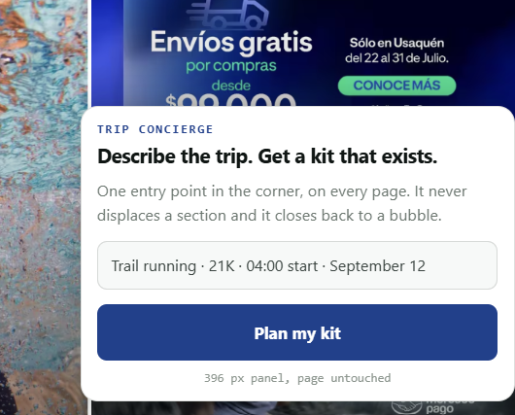
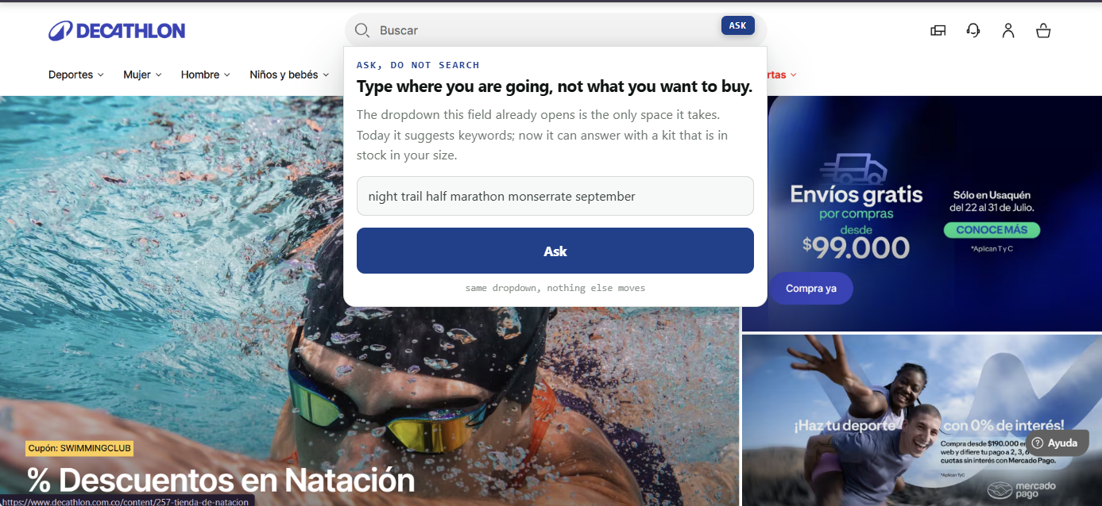
Cómo implementamos en tu landing

Slide 7

Comprador real, no un chatbot sobre un scraper
Protocolo oficial
Transacciona sobre agents.md y UCP, la puerta que Decathlon abrió a agentes.
Cero alucinaciones
Tallas y stock verificados en vivo; si no hay producto, Decabot lo dice.
Carrito real, no una demo
Un link de decathlon.com que cualquiera abre y comprueba en su celular.

Slide 8

Tú solo sueñas.
Decabot empaca.
Abran el carrito en su propio celular. Es real.
Decathlon! Escanéame!

